Slide 1
Nhóm sinh viên thực hiện
Họ và tên | Mã số sinh viên
Trần Trung Hiếu | 4501103010
Võ Anh Khoa | 4501103016

Slide 2
BÁO CÁO CUỐI KÌ ĐỀ TÀI: XÂY DỰNG WEBSITE THƯƠNG MẠI ĐIỆN TỬ
TRƯỜNG ĐẠI HỌC SƯ PHẠM TPHCM
KHOA CÔNG NGHỆ THÔNG TIN
Môn học: Nhập môn công nghệ phần mềm
Giảng viên: Trần Thanh Nhã

Slide 3
Sơ đồ
Sơ đồ usecase
Sơ đồ CDM
Sơ đồ PDM

Slide 4
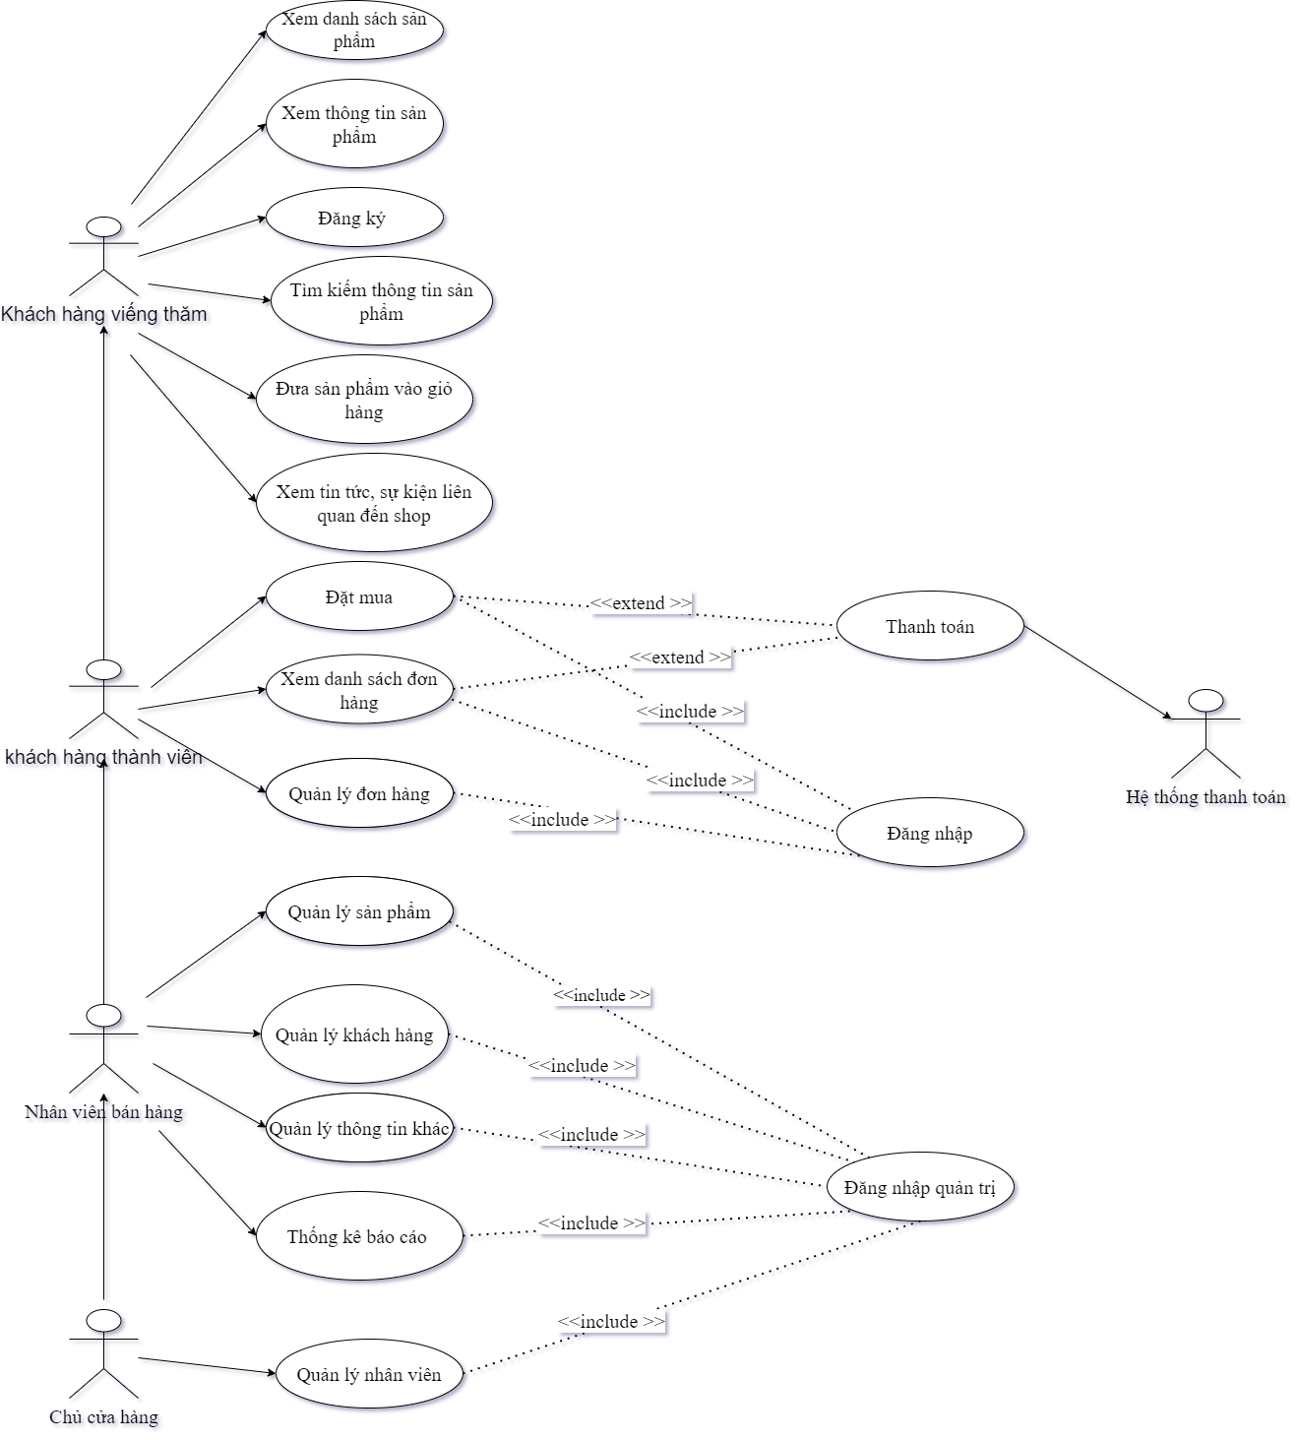
Sơ
đồ
usecase

Slide 5
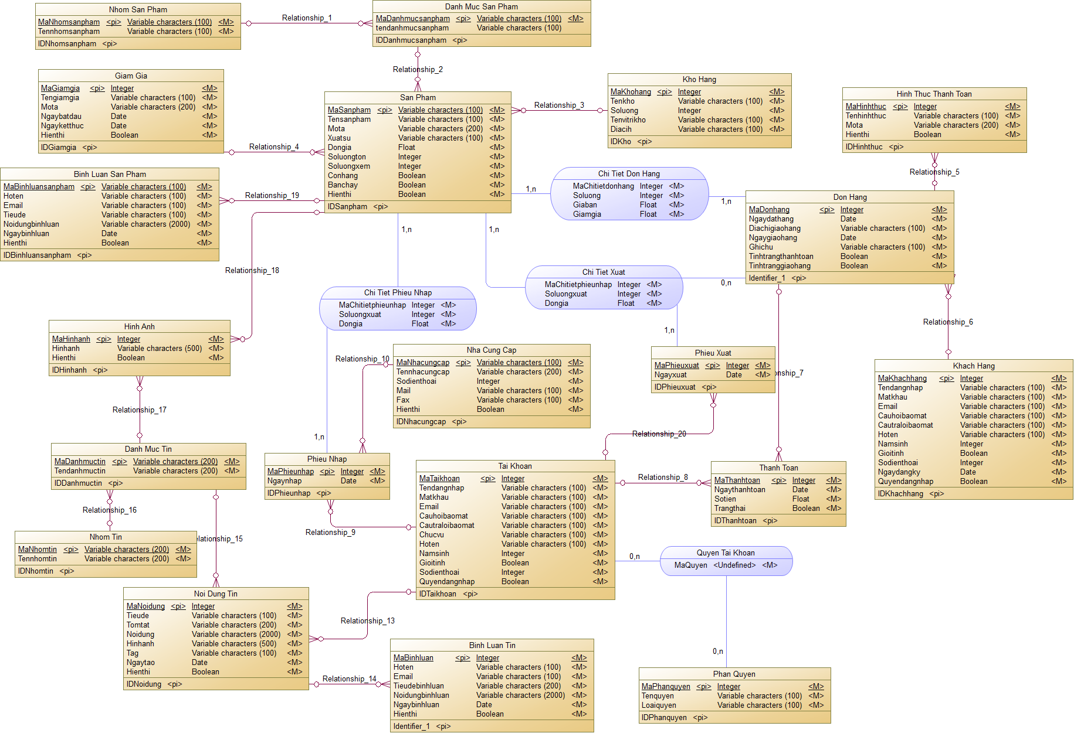
Sơ đồ CDM

Slide 6
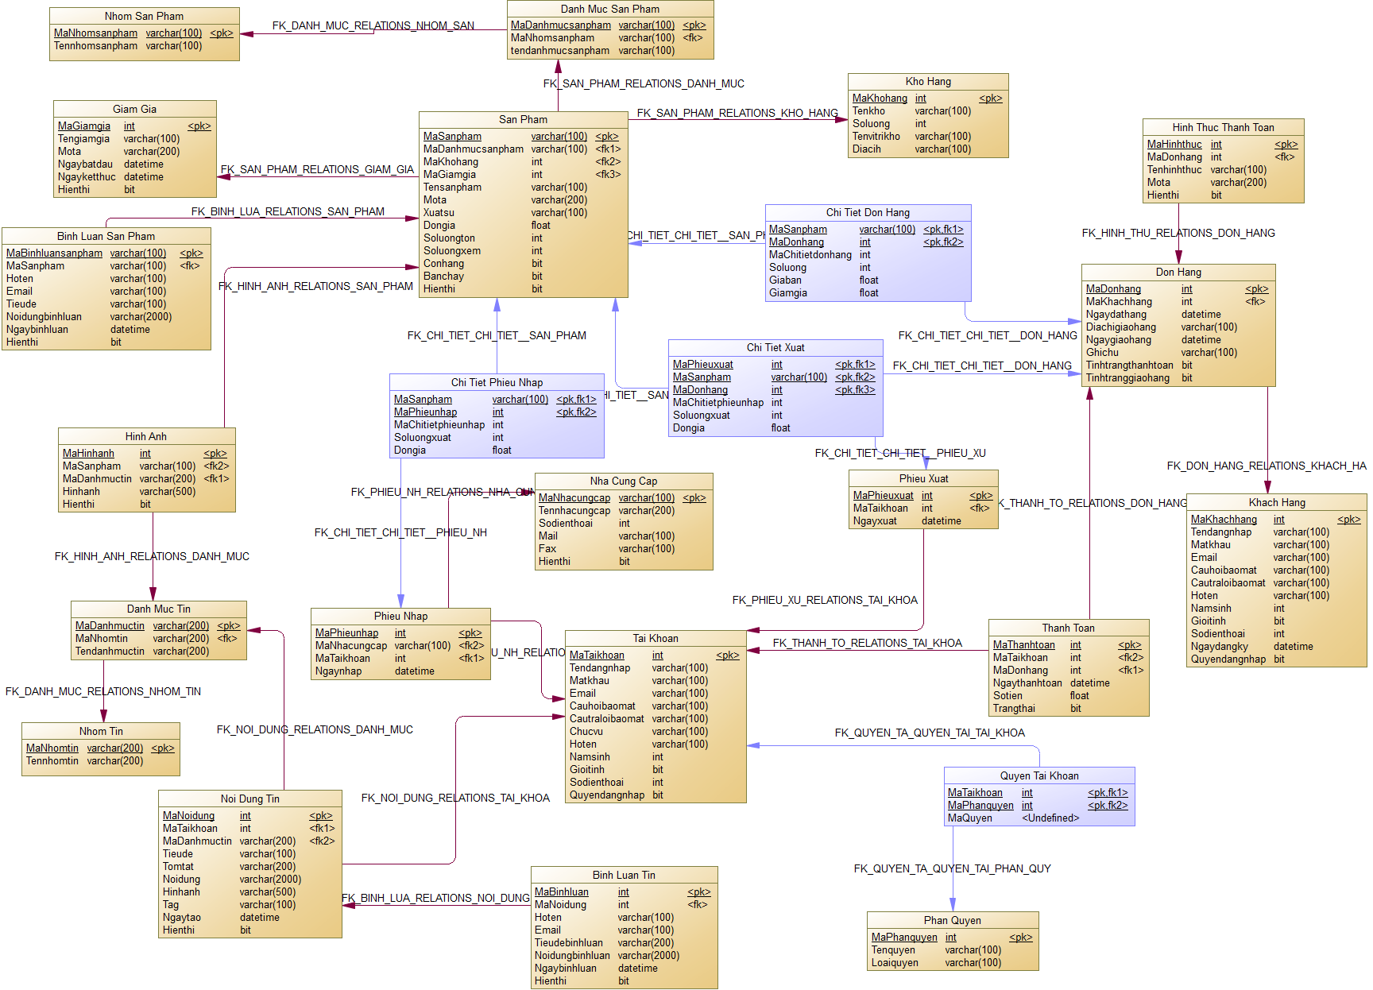
Sơ đồ PDM

Slide 7
Thiết kế giao diện
Giao diện người dùng
Giao diện quản trị

Slide 8
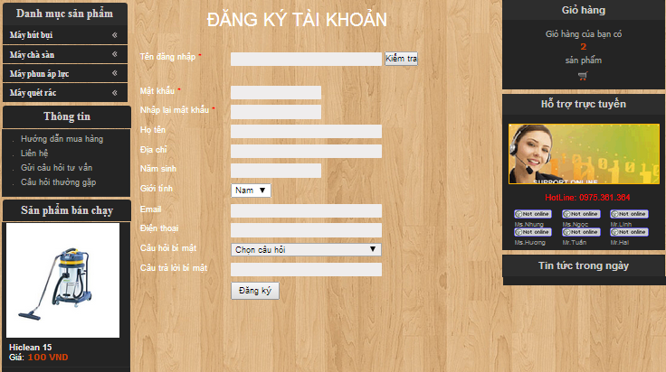
Giao diện người dùng
Giao diện đăng kí tài khoản

Slide 9
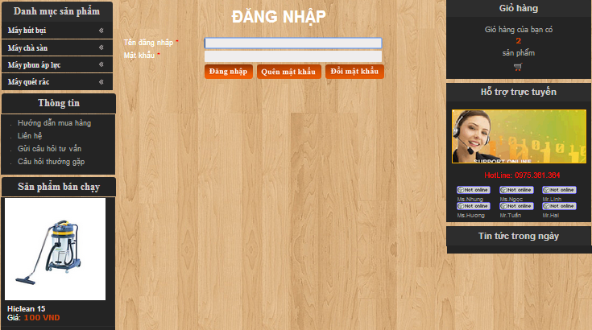
Giao diện người dùng
Giao diện đăng nhập

Slide 10
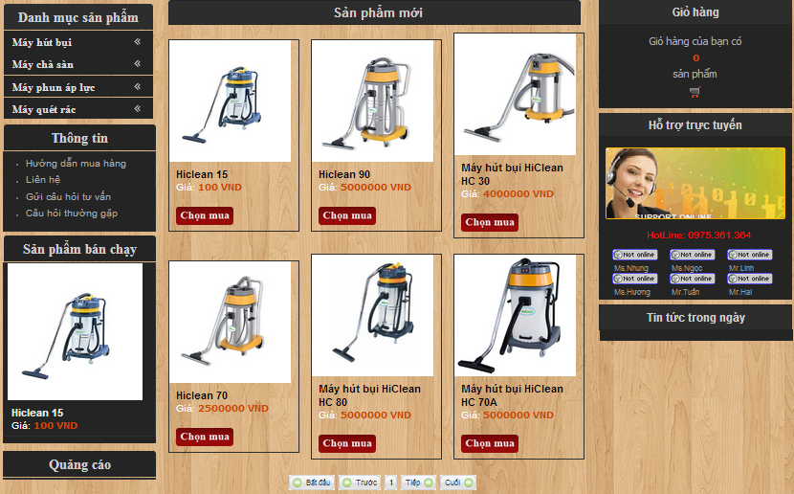
Giao diện người dùng
Giao diện trang chủ

Slide 11
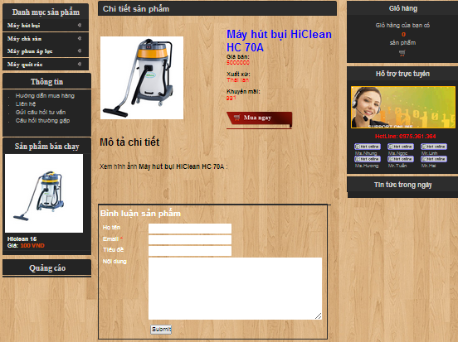
Giao diện người dùng
Giao diện sản phẩm

Slide 12
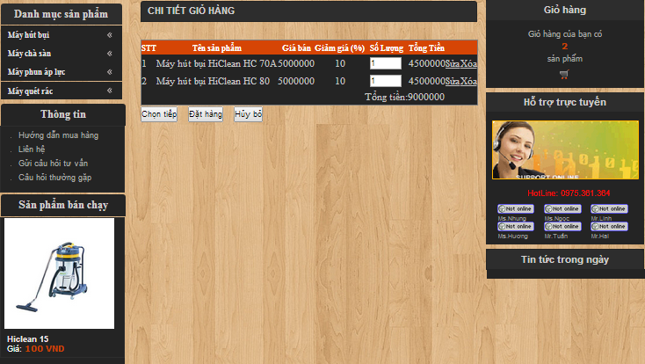
Giao diện người dùng
Giao diện giỏ hàng

Slide 13
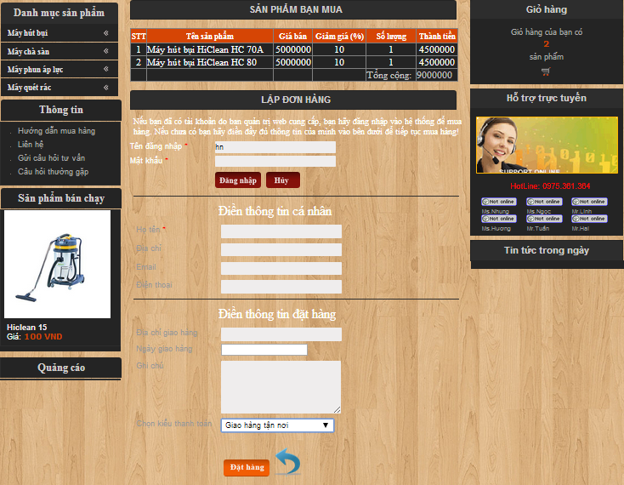
Giao diện người dùng
Giao diện đặt hàng

Slide 14
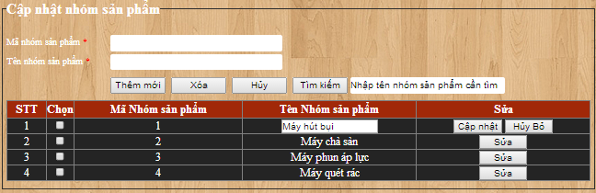
Giao diện quản trị
Giao diện cập nhật nhóm sản phẩm

Slide 15
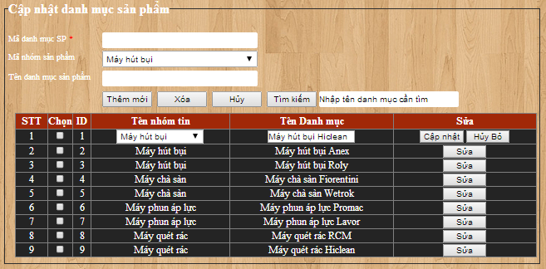
Giao diện quản trị
Giao diện cập nhật danh mục sản phẩm

Slide 16
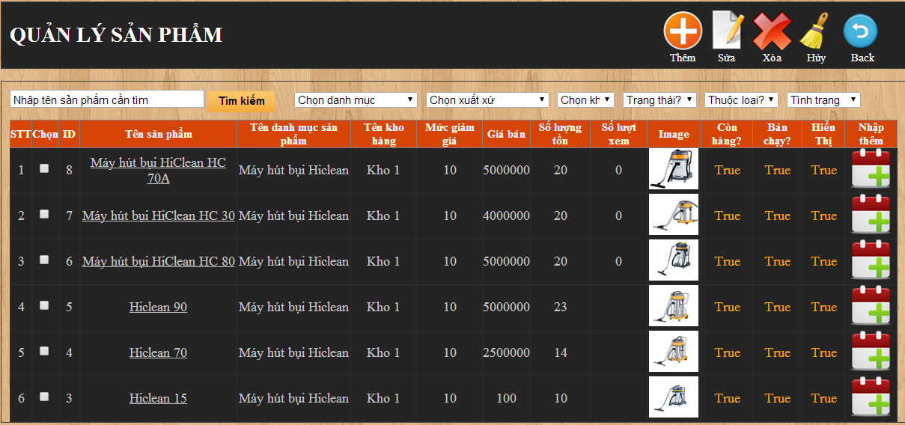
Giao diện quản trị
Giao diện hiển thị danh sách sản phẩm

Slide 17
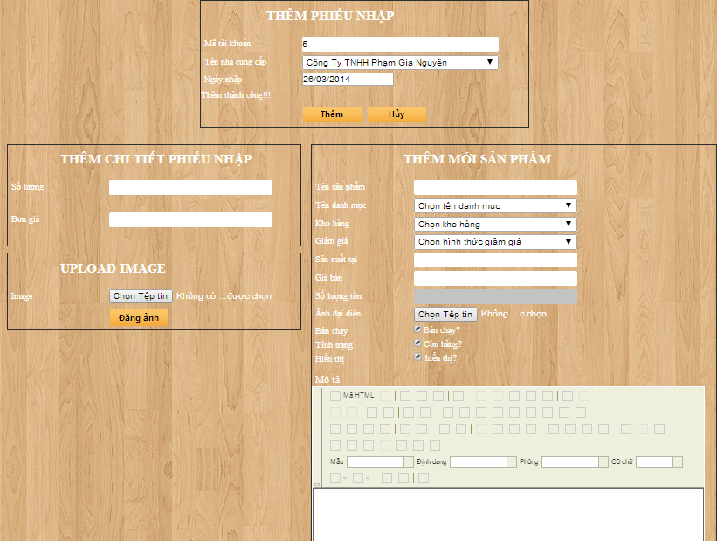
Giao diện quản trị
Giao diện thêm phiếu nhập

Slide 18
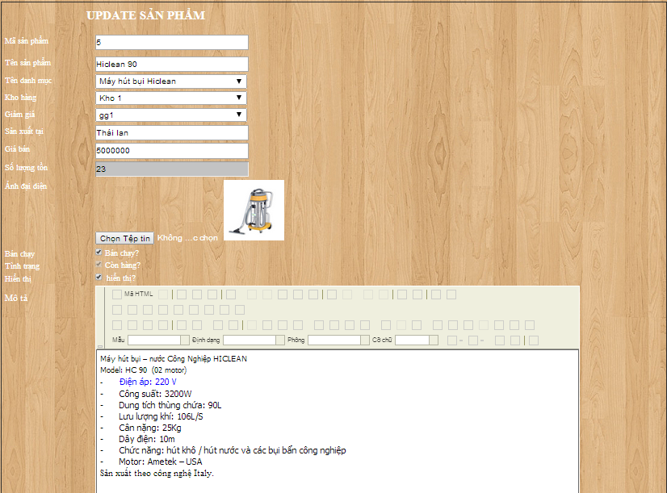
Giao diện quản trị
Giao diện cập nhật sản phẩm

Slide 19

Chúng em xin cảm ơn thầy đã lắng nghe!

